Slide 1
软件设计与体系结构
——程序员需要了解的底层知识
西北大学软件学院 谢倩茹

Slide 2
第二章 信息的表示和处理

Slide 3
内容提要
信息存储与表示
整数的表示
整数的运算
浮点数的表示

Slide 4


数值系统的重要性

Slide 5
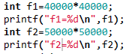
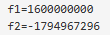
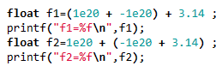
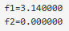
数的表示方法
例一: x² ≥ 0?
对于大多数浮点数是成立的，
整数？
例二: (x + y) + z = x + (y + z)?
对于整数成立
浮点数:
(1e20 + -1e20) + 3.14 --> ??
1e20 + (-1e20 + 3.14) --> ??

Slide 6

数值系统的历史
香农于1938年在MIT发表了硕士《继电器与开关电路的符号分析》，指明了可以使用继电器模拟二进制和布尔代数
1948年香农再次发表了划时代的论文《通信的数学原理》，证明了香农定理，是现代信息论的基础

Slide 7
一、指令中的信息
指令格式：操作码+操作数
操作数类型：
数值型: 无符号整数、符号整数、浮点数、字符。
各类型可有8位、16位、32位、64位等大小。
其他型: 堆栈、字符串、向量…
类型确定方法：指令操作码确定
操作码
操作数
指令

Slide 8
各类型数据的表示
无符号整数: (8、16、32、64…)位二进制位向量。
字符: 字符编码
ASCII(8位)
Unicode(16/32位)…
符号整数: 由(8、16、32、64 …)位二进制位向 量编码。

Slide 9
二、信息的存储
1、计算机内部信息的存储方式
（1）以字节为单位组织，每个字节具有唯一地址
（2）所有可能的地址集合称为虚拟地址空间
（3）每个字节由8个二进制位构成
0x100
0x101
0x102
0x103
…
…
虚拟地址空间（Virtual Address Space)

Slide 10
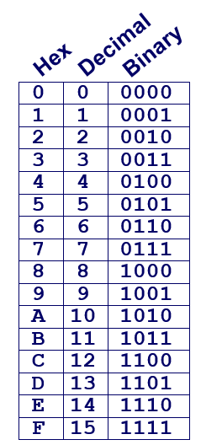
2、数的进制
（1）二进制
（2）十进制
（3）十六进制

Slide 11
3、字数据的大小
C Data Type | Typical 32-bit | Typical 64-bit | x86-64
char | 1 | 1 | 1
short | 2 | 2 | 2
int | 4 | 4 | 4
long | 4 | 8 | 8
float | 4 | 4 | 4
double | 8 | 8 | 8
long double | − | − | 10/16
pointer | 4 | 8 | 8

Slide 12
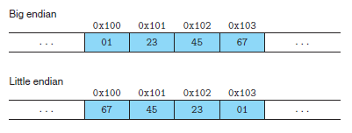
4、字节序与对齐
（1）字节序
大端(Big Endian): 按最高有效位→最低有效位字节序存储。
小端(Little Endian): 按最低有效位→最高有效位字节序存储。

Slide 13
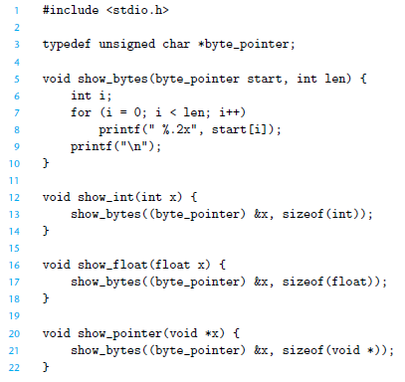
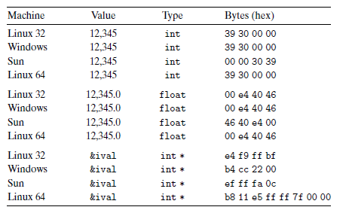
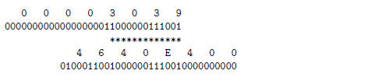

Slide 14
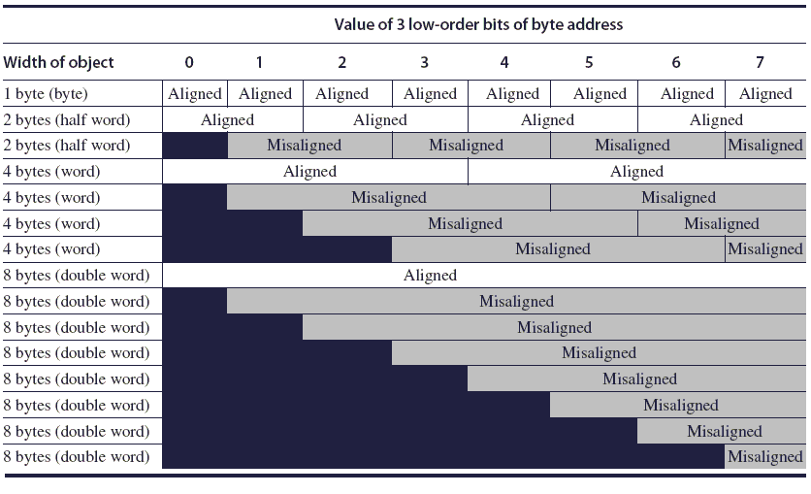
（2）对齐
为了简化内存的硬件接口, cpu以块(2n字节) 为单位访存。当内存的编址单位小于块的大小,能造成数据对象跨越块边界存储,称之为非对齐。
8个字节
字节
半
字
双
字
单字
单
字
主存宽度
8个字节
字节
浪费
半字
浪费
双字
单字
单字
主存宽度

Slide 15
5、表示字符串
C语言中的字符串被编码为以NULL字符结尾的字符数组，例如字符串 “abcde" ，这个字符串虽然只有5个字符，但是长度却为6，就是因为结尾字符的存在
a | b | c | d | e | null
61 | 62 | 63 | 64 | 65 | 00

Slide 16
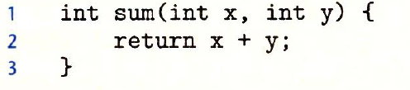
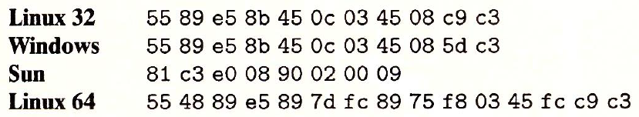
表示代码
不同的机器指令系统不同、编码的规则不同，二进制代码几乎不具有可移植性

Slide 17
6、布尔代数与位向量
（1）布尔代数
与、或、非、异或
（2）位向量与位运算
举例
位运算 | 结果位向量 | 结果集合
&交 | 01000001 | { 0, 6 }
|或 | 01111101 | { 0, 2, 3, 4, 5,6}
^异或 | 00111100 | { 2, 3, 4, 5 }
~非 | 10101010 | { 1, 3, 5, 7 }
集合1 | 位向量表示
{ 0, 3, 5, 6 } | 01101001
集合2 | 位向量表示
{ 0, 2, 4, 6 } | 01010101

Slide 18
7、逻辑运算
逻辑运算符&&，||，！
运算结果0或1
位运算与逻辑运算的区别

Slide 19
8、移位运算
左移: x << y
位向量向左移动，后面补0
右移: x >> y
逻辑右移
左边填充0
算术右移
左边填充最高位
不可预知
移动位置数 < 0 或≥ 位
向量本身的位数
Argument x
Argument x
01100010
01100010
<< 3
00010000
<< 3
00010000
00010000
00010000
00010000
Log. >> 2
Log. >> 2
00011000
00011000
00011000
00011000
00011000
Arith. >> 2
Arith. >> 2
00011000
00011000
00011000
00011000
00011000
Argument x
Argument x
10100010
10100010
<< 3
00010000
<< 3
00010000
00010000
00010000
00010000
Log. >> 2
Log. >> 2
00101000
00101000
00101000
00101000
00101000
Arith. >> 2
Arith. >> 2
11101000
11101000
11101000
11101000
11101000

Slide 20
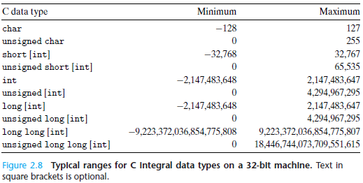
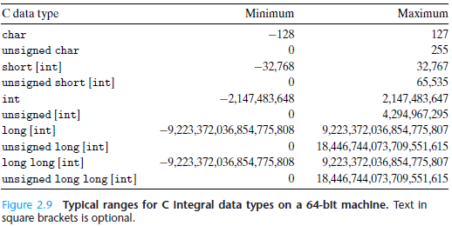
三、整数表示
1、整数类型
有符号数：可以表示正数或者负数
无符号数：只能表示非负数

Slide 21
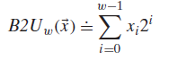
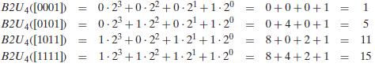
2、无符号数表示
定义：
举例：
二进制转无符号

Slide 22
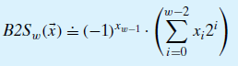
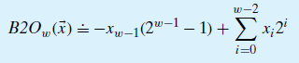
3、编码
（1）原码
最高有效位是符号位，确定数据的正负
（2）反码

Slide 23
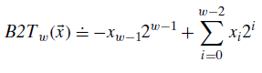
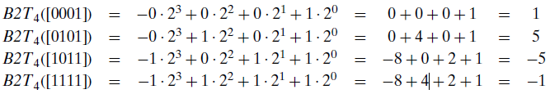
（3）补码
补码将最高有效位解释成为负权重，补码方便运算，可以将减法转换为加法

Slide 24
大端位序的机器上两个相反数的输出，符号位直接参与运算。

Slide 25
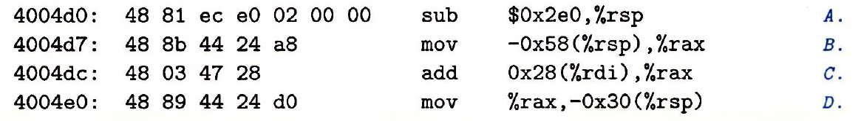
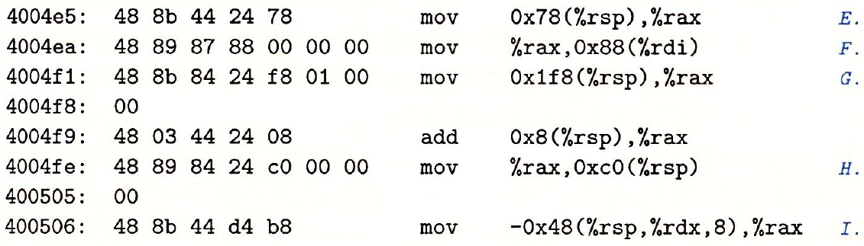
反汇编代码，用补码显示数据

Slide 26
（4）移码
又称为增码或者偏置码，将补码的符号位进行取反，就得到对应的移码
十进制 | 二进制 | 补码 | 移码
21 | +10101 | 00010101 | 10010101
-21 | -10101 | 11101011 | 01101011
31 | +11111 | 00011111 | 10011111
-31 | -11111 | 11100001 | 01100001
为什么引入移码？
方便进行大小比较，在浮点数中用于进行阶码的表示

Slide 27
4、数值范围
无符号数：U_{Min} =0 000…0 U_{Max} =2^{w} – 1 111…1
有符号数（补码）T_{Min} = –2^{w–1} 100…0
T_{Max}= 2^{w–1} – 1 011…1
-1 111…1
W=16

Slide 28
5、有符号数和无符号数的转换
阅读程序
Int i= -1；
Unsigned int b= 0;
If(a<b)
printf(“-1< 0”)
Else
printf(“-1> 0”)
C语言中允许数据类型之间进行强制的类型转换，有符号数可以转换为无符号数。运算的两个操作数，有一个是无符号数，另一个有符号数也就需要转换成无符号数
结果是？

Slide 29
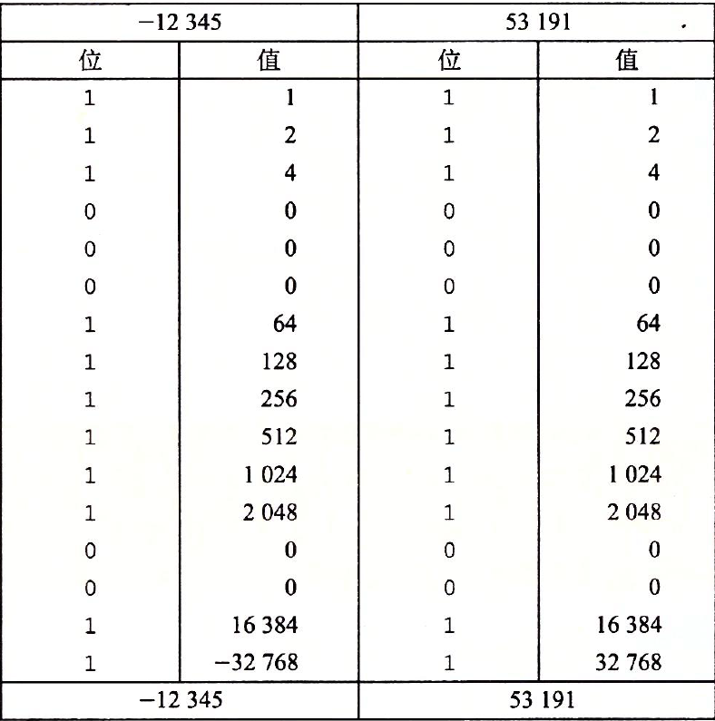
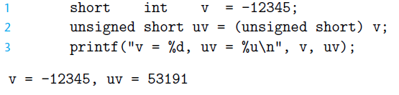
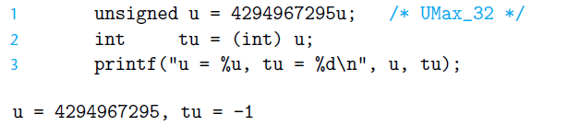
（1）转换原则：结果的位值不变，只是改变解释这些位的方式

Slide 30
转换实例
Bits
0000
0001
0010
0011
0100
0101
0110
0111
1000
1001
1010
1011
1100
1101
1110
1111
Signed
0
1
2
3
4
5
6
7
-8
-7
-6
-5
-4
-3
-2
-1
Unsigned
0
1
2
3
4
5
6
7
8
9
10
11
12
13
14
15
=
+/- 16

Slide 31
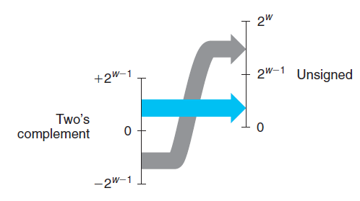
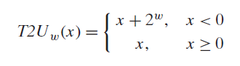
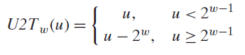
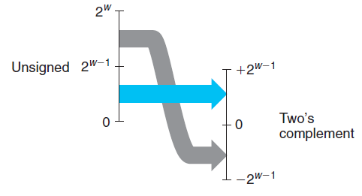
(2)数学表达
补码转无符号数
无符号数转为补码

Slide 32
6、扩展数位
在不同字长的数据之间进行扩展时，较小的数据类型转换成较长的数据类型是可以保持数值不变的
无符号数的扩展
补码的带符号扩展
short int x = 15213;
int ix = (int) x;
short int y = -15213;
int iy = (int) y;
Decimal
Hex
Binary
x
15213
3B 6D
00111011 01101101
ix
15213
00 00 3B 6D
00000000 00000000 00111011 01101101
y
-15213
C4 93
11000100 10010011
iy
-15213
FF FF C4 93
11111111 11111111 11000100 10010011

Slide 33
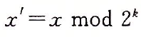
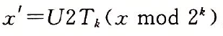
7、截断数字
将大数据类型强制类型转换成小数据类型时，长数据类型高位数据被丢弃，留下低位的数据，因此截断一个数字，可能会改变它原来的数值。
设x’是位向量长度为w
截断无符号数
截断补码数值

Slide 34
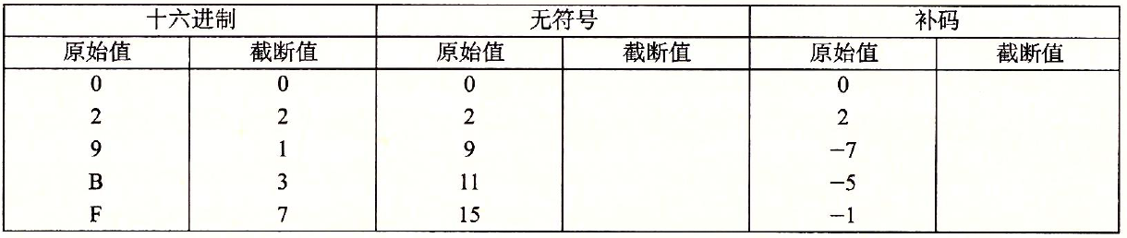
练习

Slide 35
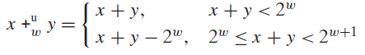
四、整数运算
1、无符号数加法
程序实例
数学表达
Unsigned char a=255;
Unsigned char b=1;
Unsigned char c=a+b;
Printf(“c=%d”，c)；
u
• • •
结果是？
+
v
• • •
u + v
• • •
UAdd_{w}(u , v)
• • •

Slide 36
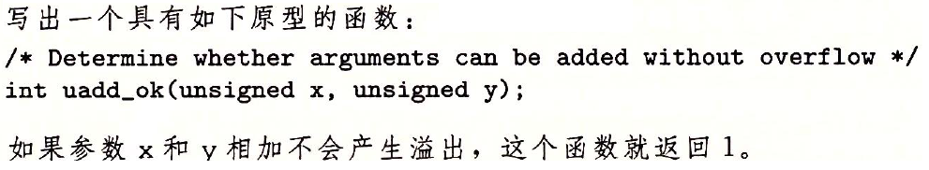
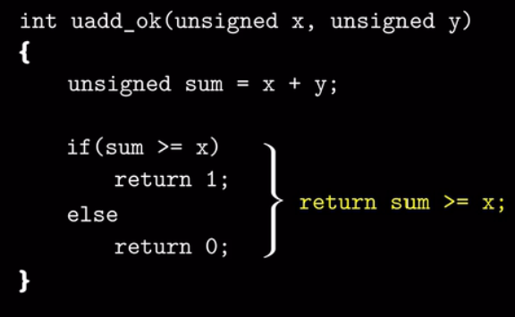

Slide 37
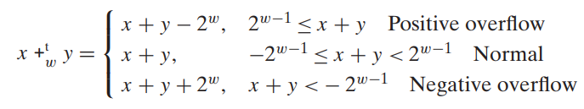
2、补码加法
（1）数学表达
程序实例
char a=127;
char b=1;
char c=a+b;
Printf(“c=%d”，c)；
理想：128
实际：-128
结果？

Slide 38
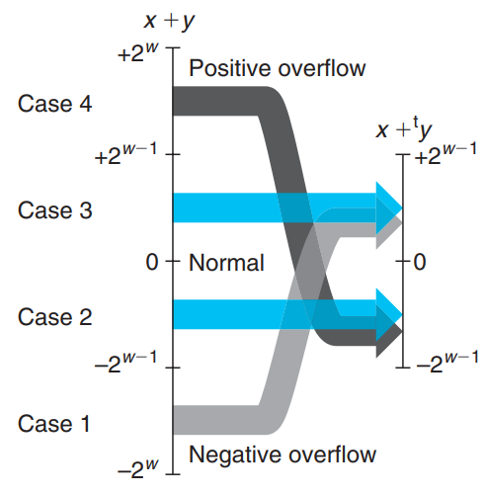
（2）溢出的判定
有符号数的溢出分为正溢出和负溢出
正溢出
x≥0，y≥0
x+y＜0
负溢出
x≤0，y ≤ 0
x+y＞0

Slide 39
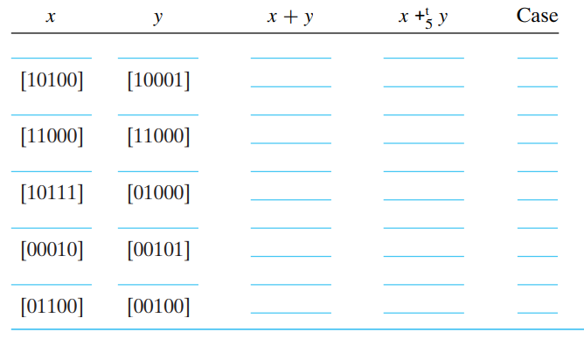
练习

Slide 40
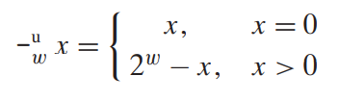
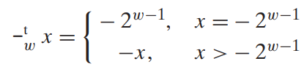
3、无符号数和补码的减法
无符号数和补码的减法都通过逆元（相反数）来实现
无符号数相反数计算
补码相反数计算

Slide 41
4、无符号数的乘法
乘法的结果大于w bits，只能采用截断高位的方法
公式：UMult_{w}(u , v) =u·v mod 2^{w}
u
• • •
操作数: w bits
*
v
• • •
运算结果: 2*w bits
u · v
• • •
• • •
UMult_{w}(u , v)
保留结果 w bits: w bits
• • •

Slide 42
5、有符号数的乘法
有符号的乘法同样会出现溢出的情况，处理方法依旧是截断多余的位，再将结果的无符号数转换为补码
u
• • •
Operands: w bits
*
v
• • •
True Product: 2*w bits
u · v
• • •
• • •
TMult_{w}(u , v)
Discard w bits: w bits
• • •

Slide 43
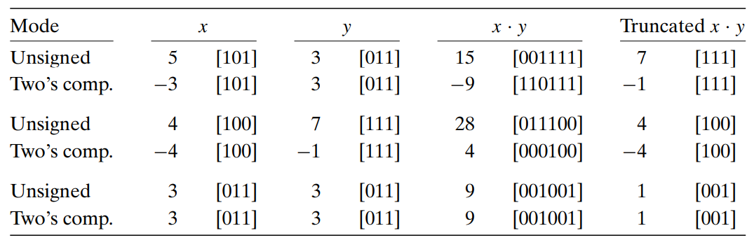
注意：
无符号数和有符号数低位的等价性

Slide 44
6、移位与乘2的幂
整数的乘法指令在执行的时候需要较多的时钟周期，编译器在优化的时候，往往使用加法、减法与移位运算来代替乘法指令
例：x*14
因为14=2³+2²+2¹
所以原式=（x<<3）+(x<<2)+(x<<1)
u
• • •
Operands: w bits
*
2^{k}
0
•••
0
1
0
•••
0
0
True Product: w+k bits
u · 2^{k}
• • •
0
•••
0
0
Discard k bits: w bits
UMult_{w}(u , 2^{k})
•••
0
•••
0
0
TMult_{w}(u , 2^{k})

Slide 45
7、移位与除以2的幂
除以2的幂也可以用移位运算来实现，无符号数和有符号数分别使用逻辑右移和算数右移，但是有符号数的除法需要考虑舍入的问题
u
•••
•••
Binary Point
Operands:
/
2^{k}
0
•••
0
1
0
•••
0
0
Division:
u / 2^{k}
0
.
0
•••
0
0
•••
•••
Result:
⎣ u / 2^{k} ⎦
0
0
•••
0
0
•••

Slide 46
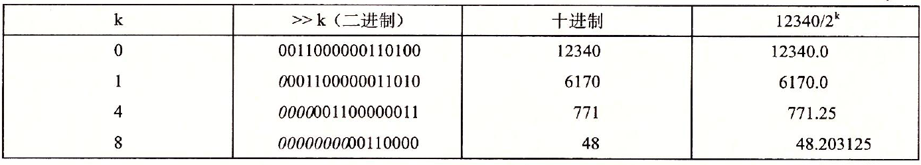
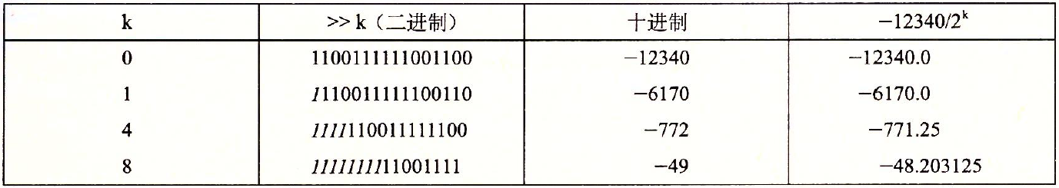
（1）无符号数除2的幂
（2）有符号数除2的幂（向下舍入）

Slide 47
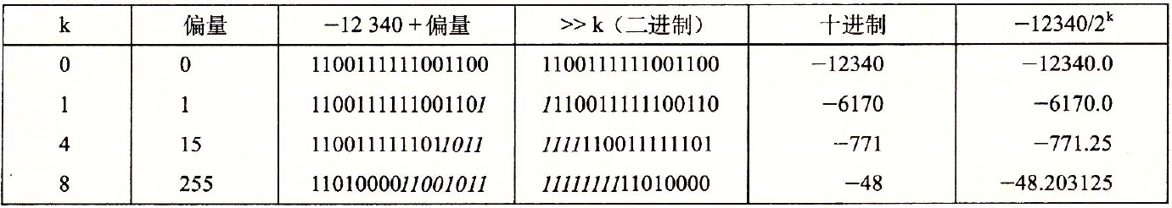
（3）有符号数除2的幂（向上舍入）
在执行右移操作之前加上适当的偏置量，偏置的值等于1左移k位减去1
C语言表达式（使用算术右移的机器上）：
（x<0?x+(1<<k)-1:x）>>k

Slide 48
五、浮点数
1、二进制小数的表示
2^{i}
2^{i-1}
4
2
1
• • •
bi | bi-1 | ••• | b2 | b1 | b0 | b-1 | b-2 | b-3 | ••• | b-j
1/2
1/4
1/8
2^{-j}
• • •

Slide 49
限制
（1）只能表示 x×2^{k}形式的数字，其他数字只能通过
位循环表示
1/3 0.0101010101[01]…2
1/5 0.001100110011[0011]…2
1/10 0.0001100110011[0011]…2
（2）小数点只能设置在固定的位置。无法灵活表示较大
的数字和较小的数字

Slide 50
2、IEEE的浮点数表示
各厂商的浮点数表示规则、执行运算的细节不同，注意实现的速度、简易性，忽视运算的精确性，影响代码的可移植性。
Intel 公司邀请 William Kahan 教授来为 8087 浮点处理器设计浮点数格式，也就是KCS浮点数据格式。IEEE 据此制订了二进制浮点运算标准 IEEE 754，并被几乎所有的处理器支持。

Slide 51
（1）IEEE754的浮点数格式
从逻辑上用三元组{S，E，M}来表示一个数 V 的，即 V=（-1）^{S}×M×2E
符号位 s（Sign）决定数是正数还是负数
有效数字位（Significand）或 M（Mantissa，尾数）是二进制小数，一般用原码表示，由n位的小数字段frac构成
指数位 E（Exponent）是 2 的幂（可能是负数），常用移码表示，由k位的阶码字段exp构成
s | exp | frac

Slide 52
单精度：32位
双精度：64位
扩展精度 80位
s | exp | frac
1 | 8-bits | 23-bits
s | exp | frac
1 | 11-bits | 52-bits
s | exp | frac
1 | 15-bits | 63 or 64-bits

Slide 53
（2）规格化浮点数
当exp的二进制位不全为0，也不全为1时，表示的是规格化的值。
exp一般使用移码表示，也就是需要减去一个偏置值，得到阶码E。偏置值与阶码的位数有关，单精度数为127，双精度数为1023.
尾数M使用原码表示，定义为1+f，其中1是省略的。

Slide 54
规格化数字举例（32位）
数值: float F = 15213.0;
15213₁₀ = 11101101101101₂
= 1.1101101101101₂ x 2¹³
尾数： 1.1101101101101₂
11011011011010000000000₂（补全23位）
编码：
E = 13 (00001101)
Bias = 127(01111111)
exp = 140 =10001100₂
结果:
v = (–1)^{s} M 2E
E = Exp – Bias
整数与浮点数部分位匹配
0
10001100
11011011011010000000000
s
exp
frac

Slide 55
（3）非规格化数字
当阶码字段的二进制位全为0时，所表示的是非规格化的值.
用途：
提供了一种表示数值 0 的方法
表示那些非常接近于 0.0 的数，此方案被称为逐渐下溢（Gradual Underflow）。

Slide 56
无穷大：阶码字段全为1，且小数字段全为0时，表示无穷大的数
正无穷大：符号位s等于0
负无穷大：符号位s等于1
NaN（非数值）：frac（小数域）非零

Slide 57
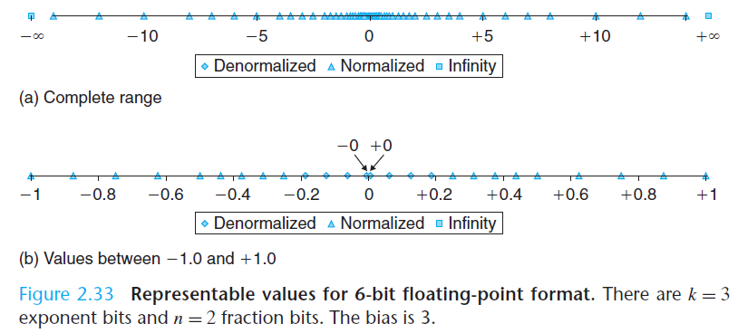
3、数字示例

Slide 58
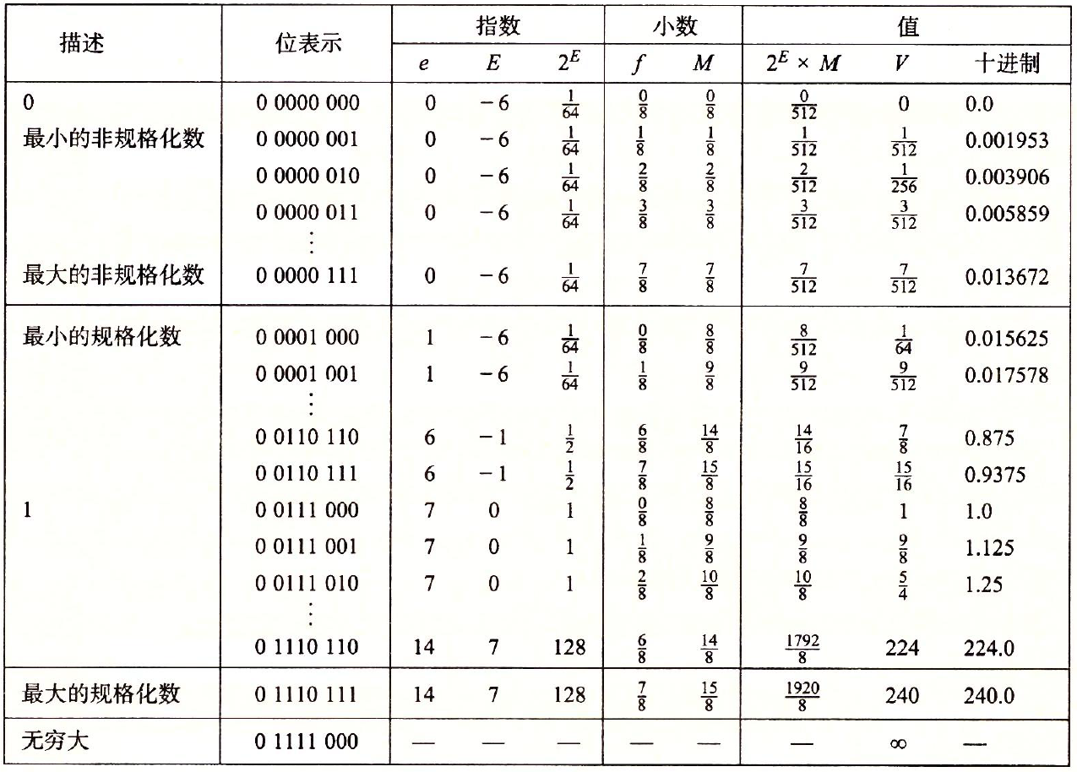

Slide 59
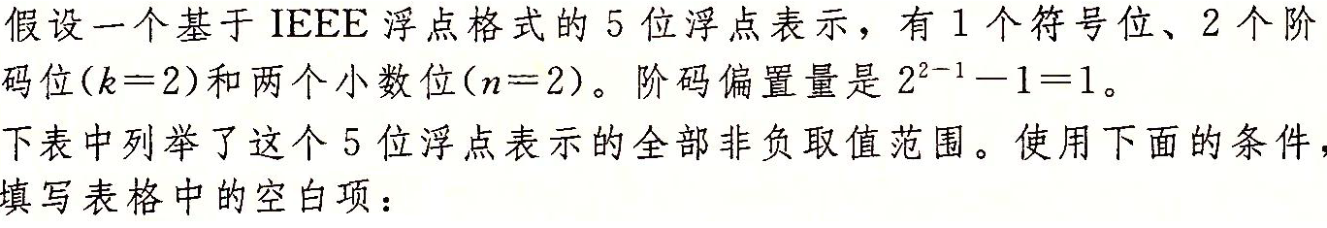
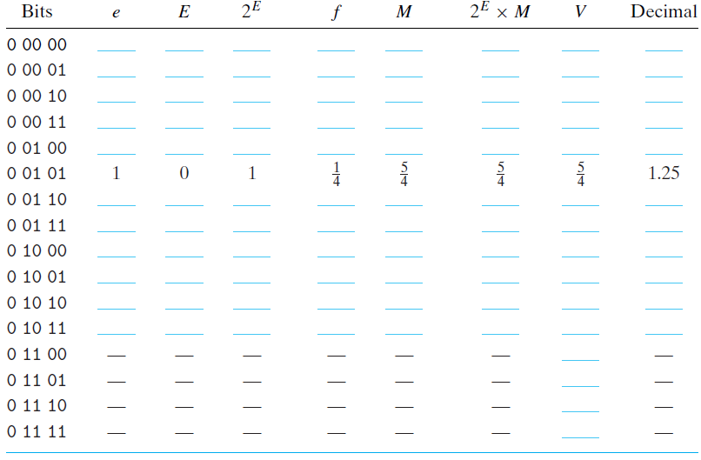
练习

Slide 60
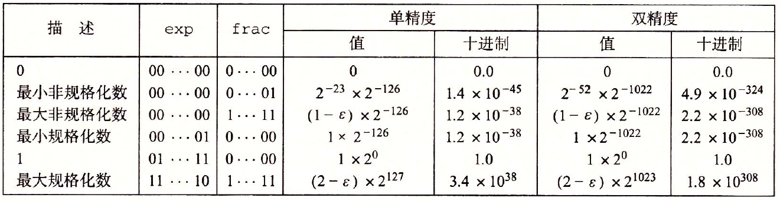
小结

Slide 61
4、舍入
浮点数的表数精度和范围收到其表示方法的制约，在很多情况之下需要对计算结果进行近似的操作。
IEEE754规定了四种舍入的方式来找到最接近的匹配
向零舍入
向上舍入
向下舍入
向偶数舍入

Slide 62
（1）向零舍入
正数进行向下舍入，把负数进行向上舍入。将这种舍入规则映射到数轴上，可以发现舍入是朝向零的方向
（2）向上舍入
朝向大的方向进行舍入
（3）向下舍入
朝向小的方向进行舍入

Slide 63
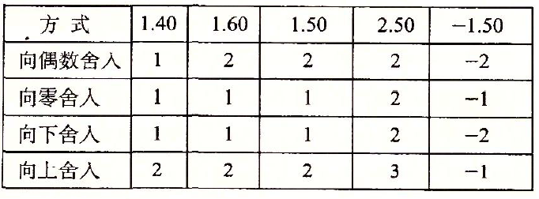
（4）向偶数舍入
向最接近的值进行舍入，当遇到两个可能结果的中间数值时，要遵循最低有效数字是偶数的规则，因此1.5的舍入结果究竟是1还是2，取决于1和2哪个数是偶数

Slide 64
二进制的向偶数舍入
Value Binary Rounded Action Rounded Value
2 3/32 10.000112 10.002 (<1/2—down) 2
2 3/16 10.001102 10.012 (>1/2—up) 2 1/4
2 7/8 10.111002 11.002 ( 1/2—up) 3
2 5/8 10.101002 10.102 ( 1/2—down) 2 1/2

Slide 65


练习

Slide 66
5、浮点数运算
IEEE标准中浮点数被看作实数进行运算，但是因为浮点数只能近似地表示实数，在运算的过程中会产生溢出，因此浮点数的运算不完全符合算术运算的规则

Slide 67
示例一：(3.14+1e10)-1e10 = 0
3.14+(1e10-1e10) = 3.14
示例二： (1e20*1e20)*1e-20= inf
1e20*(1e20*1e-20)= 1e20
示例三： 1e20*(1e20-1e20)= 0.0
1e20*1e20 – 1e20*1e20 = NaN
浮点数运算不符合结合性和分配性

Slide 68
6、C语言中的浮点数
提供了两种不同的浮点数据类型：单精度float类型和双精度double类型。
当int类型转换成float类型时，数字不会发生溢出，但是可能会被舍入。这是由于单精度浮点数的小数字段是23位，可能会出现无法保留精度的情况。
当int类型或者float类型转换成double类型时，由于double类型具有更大的范围，所以可以保留精确的数值。

Slide 69
double类型转换成float类型，由于float类型所表示数值的范围更小，所以可能会发生溢出。
float类型的精度相对于double较小，转换后还可能被舍入。
将float类型或者double类型的浮点数转换成int类型，一种可能的情况是值会向零舍入，例如1.9将被转换成1，-1.9将被转换成-1；另外一种可能的情况是发生溢出。

Slide 70
向量与堆栈数据表示
1、向量数据表示
向量：指具有n个数据的数组，所有数据的性质相同
向量数据表示能为向量、数组数据结构的实现和快速运算提供更好的硬件支持
具有向量数据表示的机器称为向量机

Slide 71
求解c_{i}=a_{i+5}+b_{i} i=10,11,…,1000
C语言程序：
for (i=10; i<=1000; i++)
{
C[i] = A[i+5] + B[i]
}
在具有向量、数组数据表示的向量处理机上，只需用一条如下的向量加法指令：
向量加 | A向量参数 | B向量参数 | C向量参数

Slide 72


向量数据通常用基地址，长度和位移量三个参量表示，其中对于指令，操作向量的起始地址=基址+位移量，操作向量有效长度=向量长度-位移量

Slide 73
2、堆栈数据表示
堆栈表示：栈顶指针(地址) + 堆栈数组
有堆栈数据表示的机器称为堆栈机器。
一般通用寄存器型机器对堆栈数据结构实现的支持是较差的。
堆栈操作用的机器指令数少，功能单一
堆栈置于存储器内，访问堆栈的速度低

Slide 74
堆栈机器的优势：
增加高速寄存器，组成硬件堆栈，提高堆栈访问的速度
指令功能增强，可以直接对堆栈数据进行运算
支持高级语言的编译
支持子程序的嵌套和递归调用

Slide 75
本章小结
从计算机存储和处理信息的角度讨论了常见数据类型如整数、浮点数的表示方法和处理方式。还讨论了向量数据类型和堆栈数据类型的表示方法。

